Slide 1
Pandemia małpiej ospy
Jane Bruton

Slide 2
Tło
Jest wirusem podobnym do osby
Pierwotnie znaleziony w Afryce Zachodniej i Środkowej
Kontakt seksualny (grupy ryzyka)
Infekcja aerozolowa
Źródło zdjęcia: creativeneko/Shutterstock.com

Slide 3
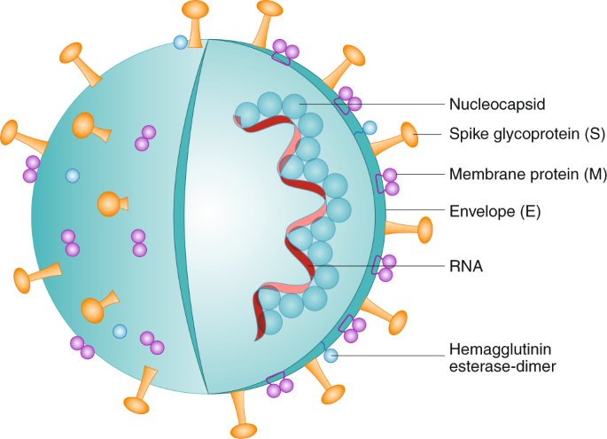
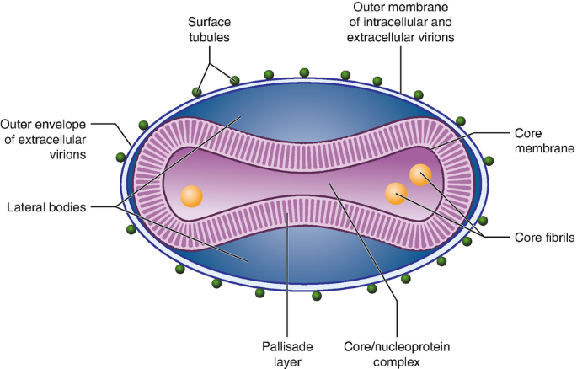
Pokswirusy = złożona immunologia wirusowa
Covid:
1 wirion
1 antygen do neutralizacji przeciwciał
Ospa małp:
2 formy wirionów
6 + antygen do neutralizacji przeciwciał
Próbka przed szczepieniem jest kluczem do rozbicia złożonej immunologii – zwłaszcza biorąc pod uwagę pewien poziom istniejącej wcześniej odporności w populacji
McCoy, L 2022

Slide 4
Zarządzanie pacjentami z małpią ospą
Badanie przesiewowe pacjenta
Ścieżki
Wyznaczona przestrzeń kliniki
Personel przeszkolony w zakresie stosowania Środków Ochrony Indywidualnej
Szczepienia/ekspozycja
Ulga w bólu i leczenie
Diagnostyka
Prywatność i godność

Slide 5
Małpia ospa: globalny obraz
Przypadki światowe (do 27.09.2022)
Potwierdzone: 66 343
Zgony: 26
Kraje: 105
Polska: 163 (13.06.2022)
Wielka Brytania: 3215 (30.08.2022)

Slide 6
Szczepionka
Szczepionka przeciw ospie
Celuj w globalne problemy z dostawami dla grup wysokiego ryzyka
Wprowadzenie do kliniki (podaż i popyt)
Kryteria otrzymania szczepienia
Odpowiedź na szczepionkę
Redukcja w przypadkach
Faza 2 (śródskórna) + badanie pilotażowe
Źródło obrazu: https://www.hopkinsmedicine.org/

